Slide 1
Методы и стандарты программирования
Стандартная библиотека шаблонов (STL):
Алгоритмы

Slide 2
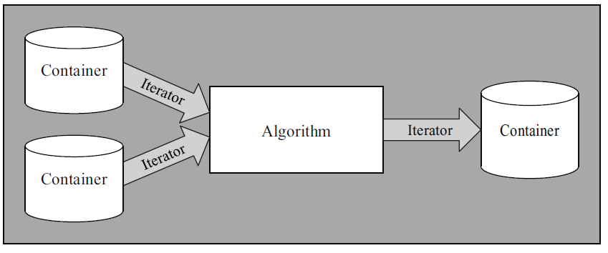



Алгоритмы в STL
Заголовки с реализацией алгоритмов
Функциональные объекты для изменения поведения алгоритмов
Алгоритмы могут быть также реализованы как функции-члены контейнеров. Такие реализации, как правило, оптимизированы для работы с данным контейнером
Алгоритмы STL работают с интервалами элементов контейнера (range), которые передаются им при помощи итераторов
Интервал является полуоткрытым: [begin, end). Алгоритм начинает «действовать» с первого элемента и заканчивает на предпоследнем.
По этой причине end() возвращает итератор на элемент, следующий за последним (past-the-end iterator) – иначе никак не заставить алгоритм работать с последним элементом контейнера
Алгоритм может принимать более одного интервала. Тогда один из них передаётся как [begin, end), а последующие – только как begin. Количество элементов в последних следует из distance(begin, end).

Slide 3


Способы расширения поведения алгоритмов
Некоторые алгоритмы принимают специальный параметр, расширяющий их функциональность – функцию (или что-то, что может вести себя как функция)
Например, std::find_if – возвращает итератор на первый элемент, для которого p возвращает true. В этом контексте функции (или аналоги), возвращающие значение булева типа, называются предикатами. Это унарный предикат – у p один параметр
Например, std::is_permutation – проверяет, существует ли такая перестановка элементов первого интервала, которая делала бы его равным второму интервалу. Этот алгоритм принимает бинарный предикат p – у него два параметра. Он определяет, на каком основании считать элементы равными и поэтому должен принимать два элемента.

Slide 4
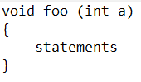
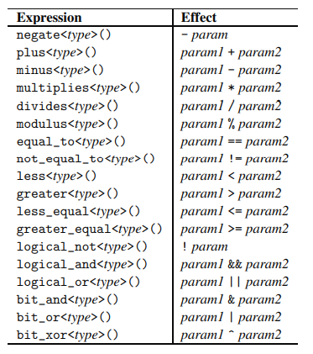
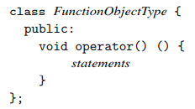
Способы расширения поведения алгоритмов
Указатель на функцию
2. Пользовательские функциональные объекты
(функторы)
3. Функциональные объекты
(функторы)
STL
4. Лямбда-выражения

Slide 5
Подробнее о лямбда-выражениях
Захват переменных
из внешних областей
видимости
(иначе они не доступны)
[x] – x по значению
[&x] – x по ссылке
[=] – все по значению (нежелательно)
[&] – все по ссылке
(нежелательно)
[this] – все члены данного класса через указатель
[*this] - все члены класса через копию this
[] – ничего не захватывается
Параметры функции – здесь всё как обычно
Спецификаторы:
mutable – разрешает изменять значения переменных, захваченных по значению
constexpr – показывает, что значение функции может (и должно) быть вычислено во время компиляции
И не только
2) Исключения (например, noexcept)
3) Атрибуты (см. https://en.cppreference.com/w/cpp/language/attributes)
4) Возвращаемый тип (->)
Ограничения на вывод типа. Больше применимо к шаблонным лямбда-выражения (да, они могут быть шаблонами)
Тело функции

Slide 6

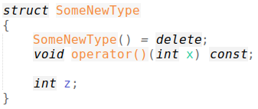
Подробнее о лямбда-выражениях
Лямбда-выражение возвращает объект-замыкание (closure). Это функциональный объект с константным оператором вызова, генерируемый компилятором – заранее его тип неизвестен, но после определения лямбды его можно получить с помощью decltype
Конструктор по умолчанию этого объекта удалён (=delete) – получив тип замыкания, создать объект этого типа нельзя
Захваченные переменные становятся членами данных объекта-замыкания
По умолчанию захваченные по значению переменные нельзя изменять, т.к. Оператор вызова - константный
Если лямбда-выражение ничего не захватывает, оно может быть преобразовано в указатель на функцию

Slide 7
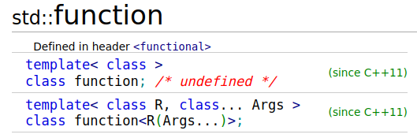
std::function
У каждого лямбда-выражения свой тип, который стоановится известным только на этапе компиляции. Но как хранить/передать в функцию/вернуть из функции такой объект?
определить тип как auto
использовать шаблоны
использовать std::function
https://en.cppreference.com/w/cpp/utility/functional/function
Однако, std::function - это не базовый тип для всех лямбда-выражений. Преобразования типа лямбда-выражения в std::function не происходит
std::function - это реализация патерна Стирание типа (Type Erasure), который позволяет хранить объекты вне зависимости от их типа, предназначенная, в первую очередь, для работы с функциональными объектами

Slide 8






Способы расширения поведения алгоритмов
Свойства | Указатель на функцию | Пользовательские функциональные объекты (функторы) | Функциональные объекты (функторы) STL | Лямбда-выражение (анонимный функтор)
Состояние
Параметризация времени выполнения
Читаемость кода
У лямбда-выражения нет заведомо определённого типа – он выводится при компиляции. Если нужно передать лямбду как формальный («типовый») параметр шаблона, нужно использовать decltype. Если нужно передать лямбду как обычный параметр функции – это должна быть шаблонная функция
Каждый функциональный объект имеет свой собственный тип, даже если их операторы operator() делают одно и то же. Тип указателя на функцию определяется сигнатурой функции
Функциональные объекты могут быть быстрее указателей на функцию в силу реализации компилятора
Функциональные объекты удобно передавать в функции и возвращать из функций

Slide 9
Неизменяющие (nonmodifying) алгоритмы
Алгоритм | Операция | Параметры | Возвращаемое значение
all_of any_of none_of | Проверка, удовлетворяют ли определённому критерию: Все элементы Хотя бы один элемент Ни один элемент | Итервал и Критерий | true/false
count count_if | 1. Подсчёт элементов, равных данному 2. Подсчёт элементов, удовлетворяющих заданному критерию | Интервал Интервал и критерий | Iterator::difference_type
min_element max_element minmax_element | Поиск минимального элемента Поиск максимального элемента Поиск минимального и максимального элементов | 1,2. Интервал 3. Интервал или пара | 1,2. Итератор на элемент 3. Пара итераторов
find find_if find_if_not | Поиск первого элемента, равного данному Поиск первого элемента, удовлетворяющего условию Поиск первого элемента, не удовлетворяющего условию | Интервал и значение 2,3. Интервал и критерий | Итератор на элемент или итератор end(), если элемент не найден

Slide 10
Неизменяющие (nonmodifying) алгоритмы
Алгоритм | Операция | Параметры | Возвращаемое значение
search search_n find_end find_first_of adjacent_find | Поиск первого появления заданной последовательности Поиск первого появления последовательности из заданного числа повторений заданного элемента Поиск последнего появления заданной последовательности Поиск первого появления одного из заданных элементов Поиск первого появления двух последовательных элементов, удовлетворяющих критерию | 1,3,4. Два интервала 2. Интервал, значение, кол-во повторений 5. Интервал | Итератор на первый элемент искомой последовательности или итератор end(), если последовательность не найдена
equal is_permutation mismatch | Проверка, равны ли два интервала (и по значениям, и по их порядку) 2. Проверка, существует ли такая перестановка элементов первого интервала, которая делает его равным второму интервалу 3. Поиск элемента, начиная с которого интервалы различаются | Два интервала | 1,2. true/false 3. Пара итераторов на первые различающиеся элементы

